Slide 1
语义分割算法YOLOv8
的代码实现
2024.6.2

Slide 2
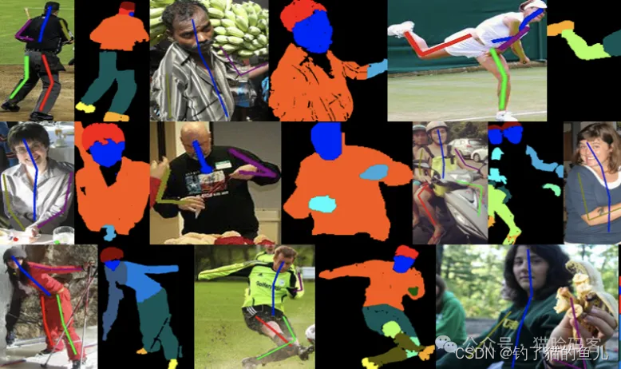
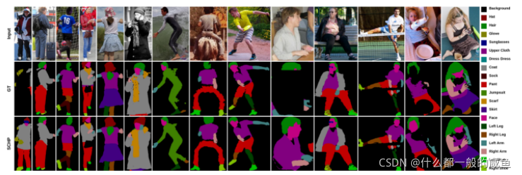
使用的数据集：CIHP
CIHP数据集类别：
1.帽子 2.头发 3.手套 4.太阳镜 5.上衣 6.连衣裙
7.外套 8.袜子9.裤子 10.躯干皮肤 11.围巾 12.裙子
13.脸 14.左臂 15.右臂 16.左腿 17.右腿 18.左鞋
19.右鞋
1.Hat 2.Hair 3.Glove 4.Sunglasses 5.UpperClothes
6.Dress 7.Coat 8.Socks 9.Pants 10.Torso-skin 11.Scarf
12.Skirt 13.Face 14.Left-arm 15.Right-arm 16.Left-leg
17.Right-leg 18.Left-shoe 19.Right-shoe
CHIP等数据集的介绍参考链接
https://blog.csdn.net/wxf19940618/article/details/83661891
https://blog.csdn.net/qq_41994006/article/details/126191667
https://blog.csdn.net/weixin_41809530/article/details/120237242
https://blog.csdn.net/hyk_1996/article/details/91974621
CHIP等数据集的下载链接
https://sysu-hcp.net/lip/overview.php

Slide 3
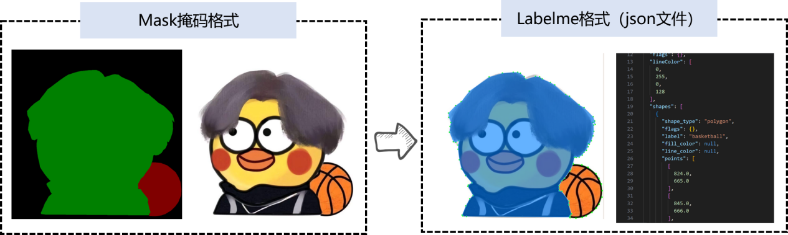
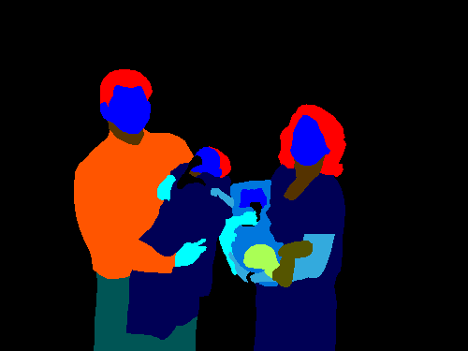

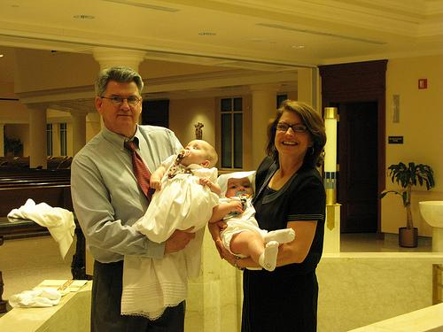
一、数据集处理
Mask图片：调色板模式
Mask图片：灰度模式
原图像

Slide 4
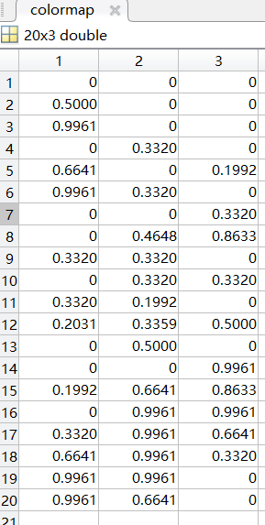
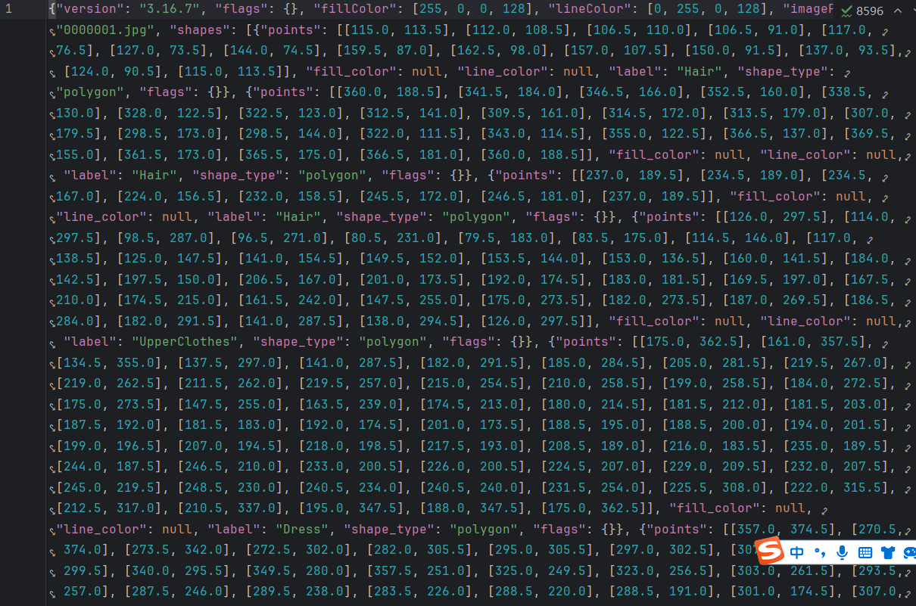
一、数据集处理
Mask图片：调色板模式
不同类别对应不同颜色
数据集处理步骤：先将Mask图片转为对应的json文件，然后将json文件转为对应的txt文件，最后将数据集划分为训练集（28280）和验证集（5000）。
调色板
json文件
Mask图片：灰度模式灰度值=类别序号

Slide 5
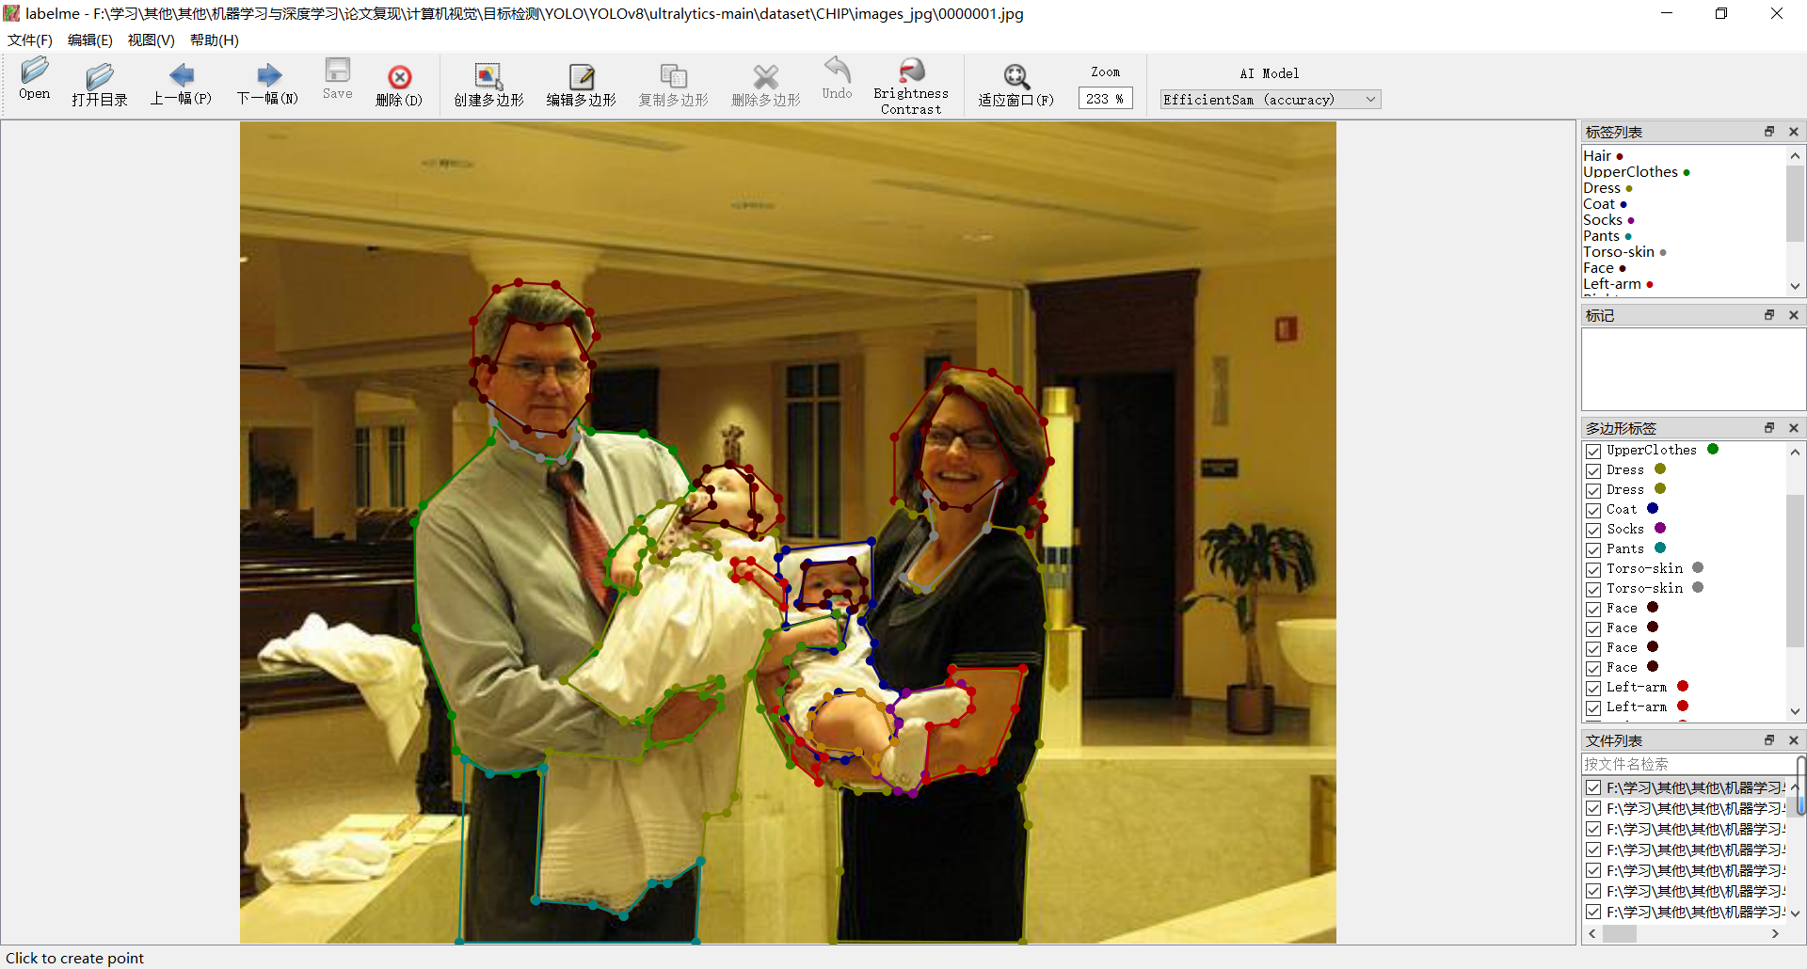
一、数据集处理

Slide 6
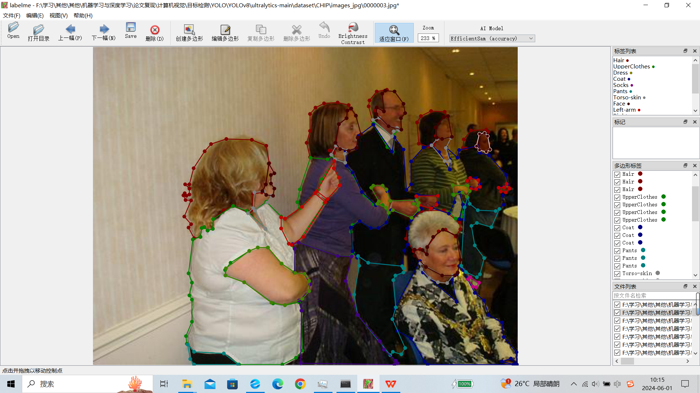
一、数据集处理

Slide 7
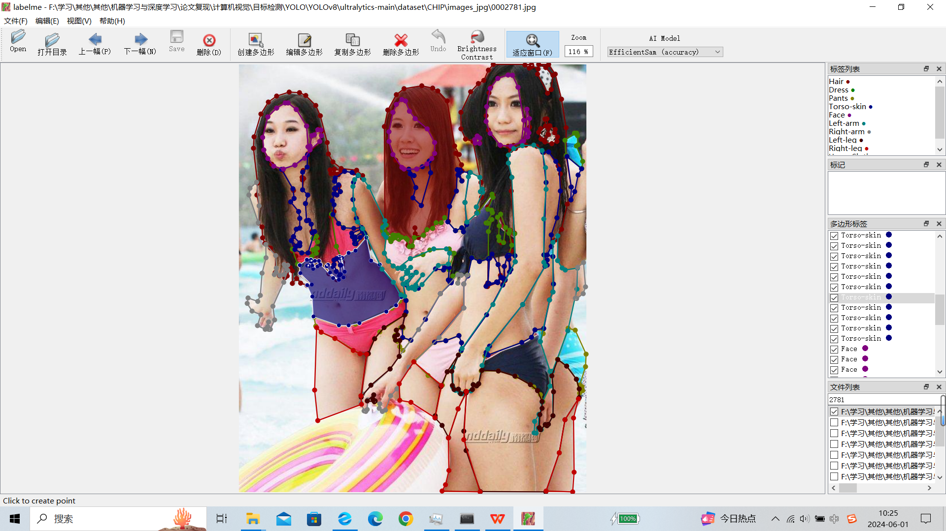
一、数据集处理

Slide 8
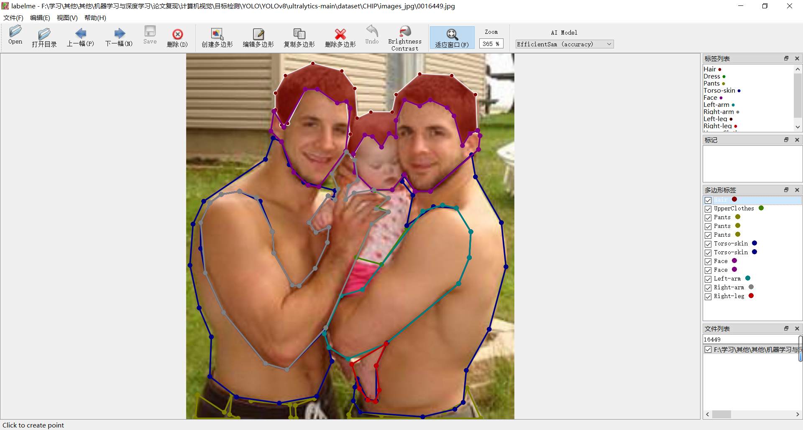
一、数据集处理

Slide 9
谢谢！

